Slide 1
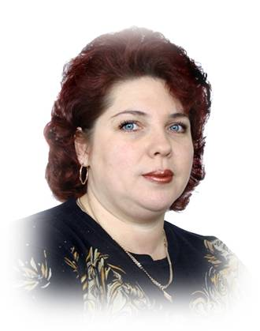
Муниципальное бюджетное общеобразовательное учреждение Бобровская средняя общеобразовательная школа №2
Яковлева Валентина Ивановна
Учитель математики
Педагогический стаж – 31 год
Высшая квалификационная категория
2021 год

Slide 2
«Учитель и ученик растут вместе...» (Конфуций)
Цель:
развитие и поддержка одаренных детей, реализация их интеллектуальных творческих способностей
Задачи:
- сочетать учебную деятельность с развитием индивидуальных способностей учеников;
- создавать условия для развития творческих способностей обучающихся на уроках и во внеурочной деятельности

Slide 3
Концептуальные подходы в организации преподавания математики
Системно-деятельный
Дифференцированный
Междисциплинарный
Основные подходы
Творческий
Личностно - ориентированный
Компетентностный
Интерактивный
Вариативный

Slide 4
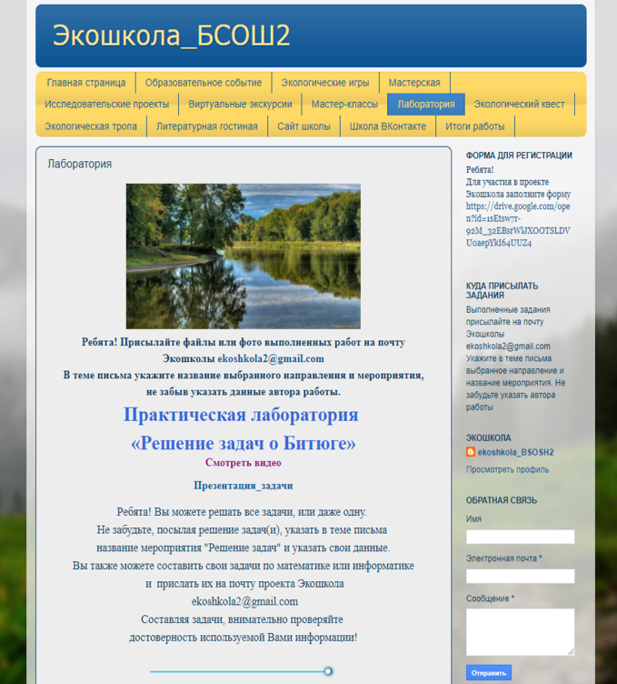
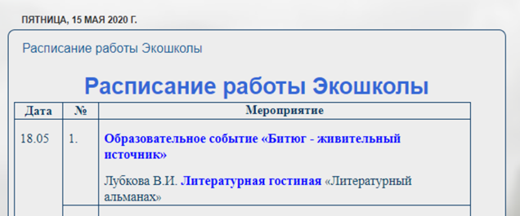
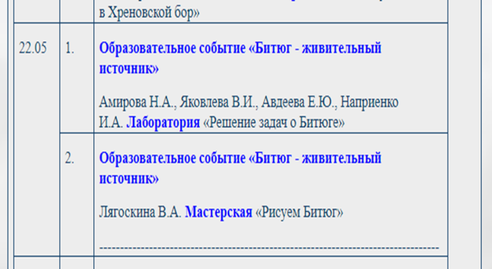
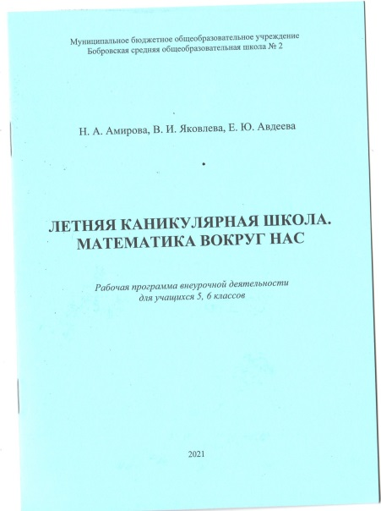
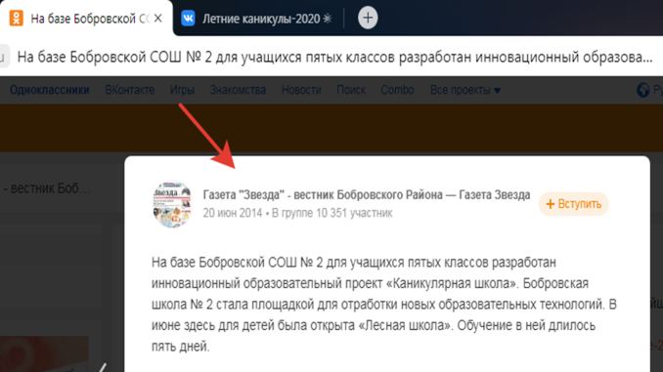
Проектно
Внеурочная деятельность
Летняя каникулярная школа
«Математика вокруг нас
(июнь 2018 г.)
Дистанционная летняя каникулярная школа (июнь 2020 г.)

Slide 5
Проектно
Самообразование и распространение педагогического опыта
Мой сайт: https://yakovleva-va.wixsite.com/
Публикации

Slide 6
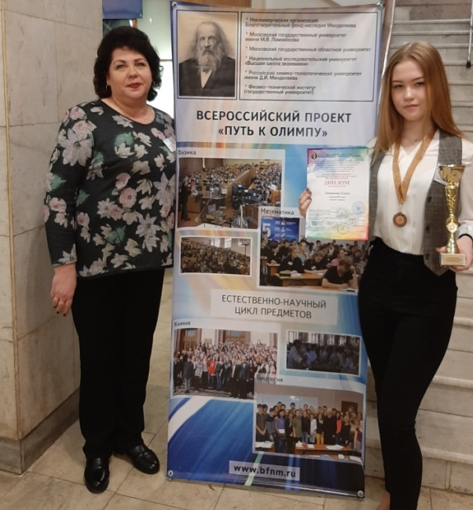
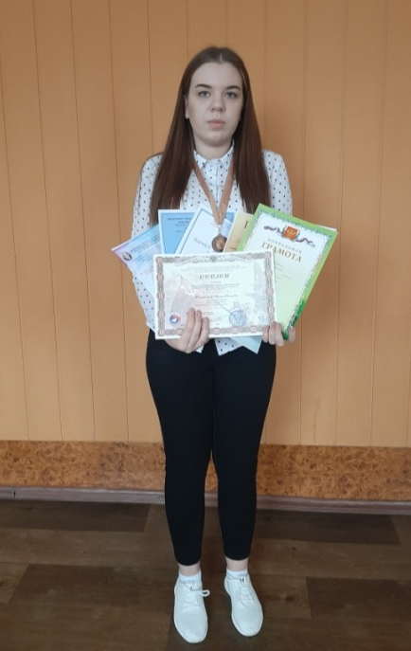
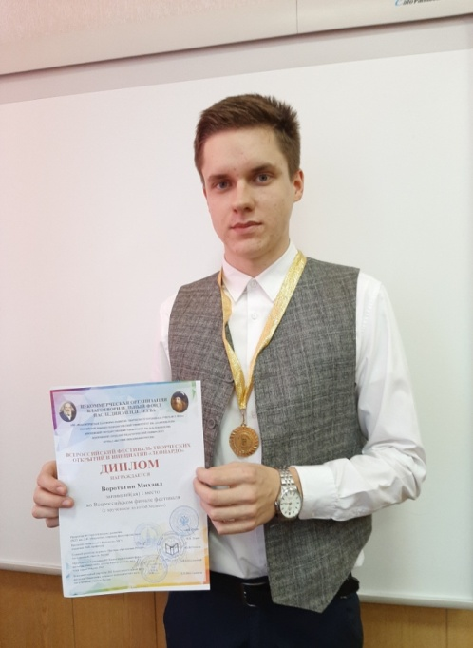
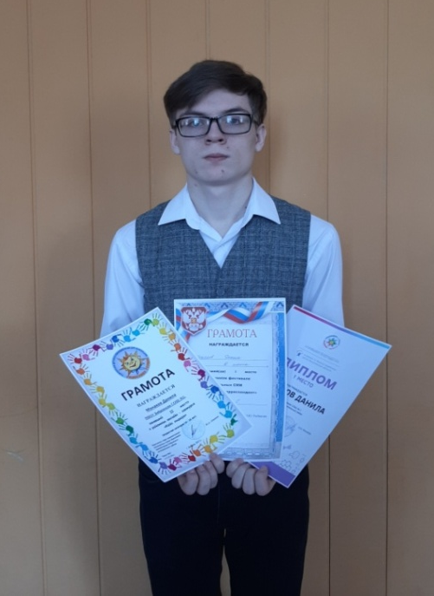
Проектно-исследовательская деятельность

Slide 7
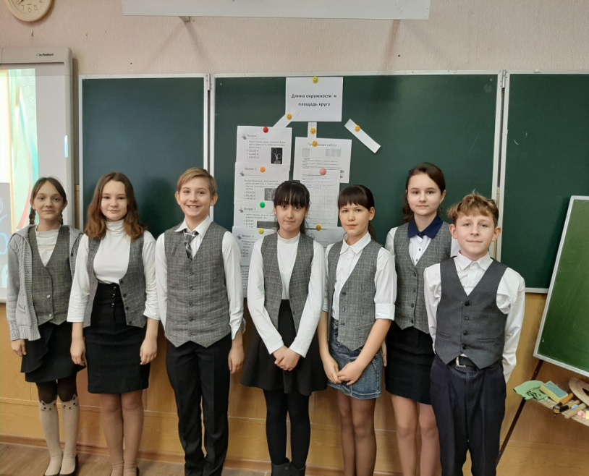
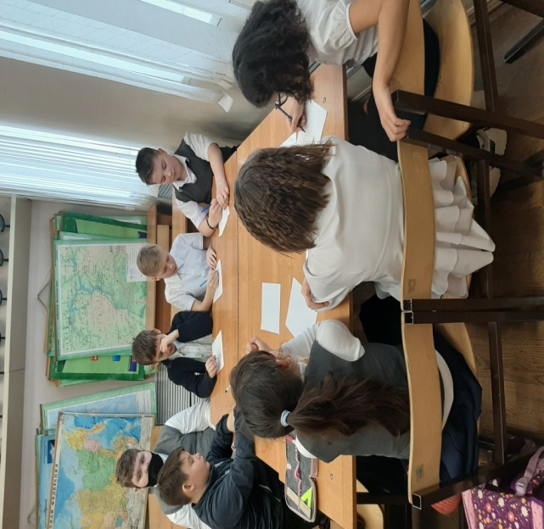
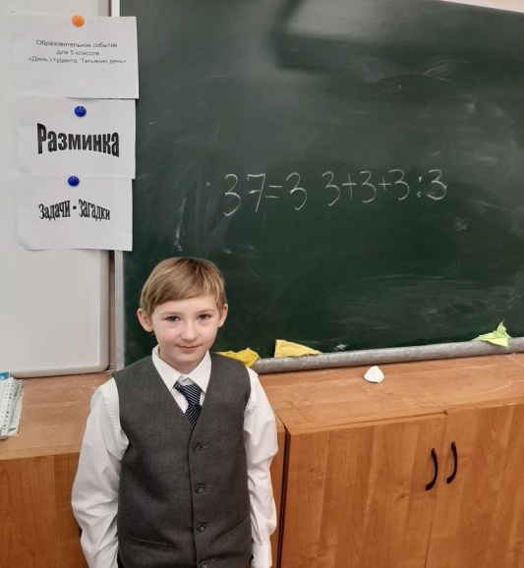
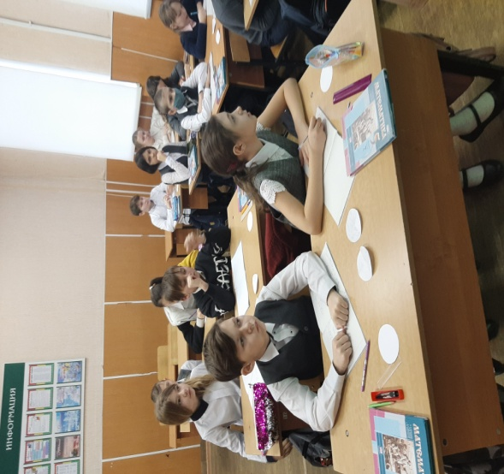
Проведение образовательных событий

Slide 8
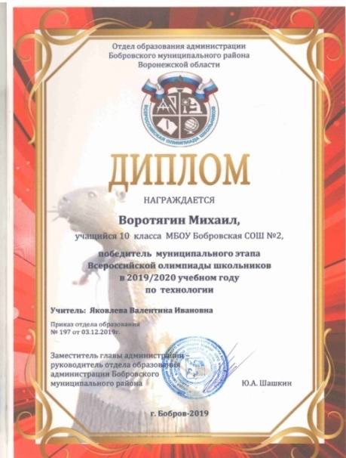
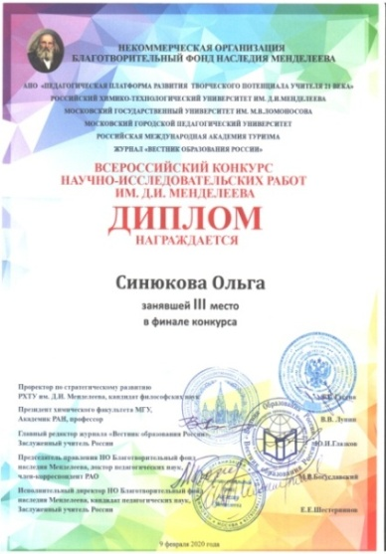
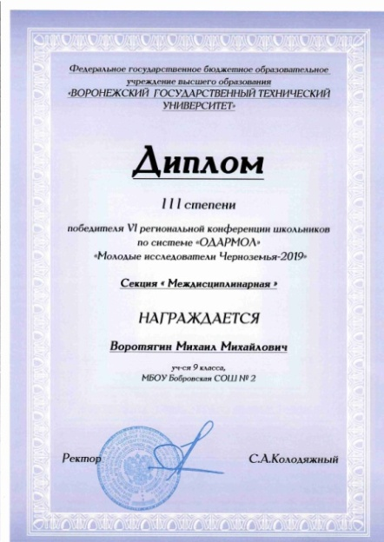
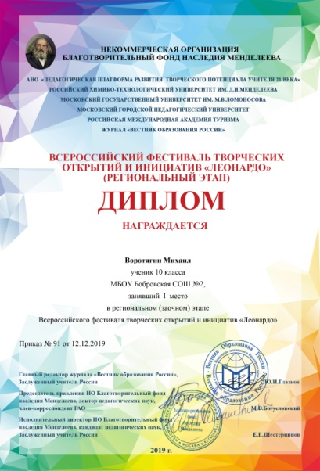
Результативность
Качество знаний, ОГЭ
2017-2018 – нет
2018-2019 – 66%
Качество знаний, ЕГЭ
2017-2018 – 78%
2018-2019 – 66%
2019-2020 – нет
2019-2020 – не сдавали

